Slide 1
VAKALARLA
ORAL ANTİDİABETİK
KULLANIM İLKELERİ
Doç. Dr. Narin NASIROĞLU İMGA
SBÜ Ankara Bilkent Şehir Hastanesi Endokrinoloji ve Metabolizma Hastalıkları Öğretim Üyesi

Slide 2
VAKA:
48 yaşında erkek hasta; poliüri, polidipsi,
Kilo kaybı (3 ayda 20 kg); BMI: 28 kg/m²
Kronik hastalığı yok, ilaç öyküsü yok
FM: Akantozis nigrikans, ayakta tinea pedis
Lab: AKŞ:247 mg/dL HbA1c:%9.3 LDL:167
TIT: keton negatif, Venöz kan gazı: N

Slide 3
DİYABET TANIM
Relatif ya da mutlak insülin eksikliği veya periferik dokularda insülin etkisine karşı gelişmiş olan ’insülin direnci’ nedeniyle ortaya çıkan, pek çok organı etkileyerek multisistemik tutuluma neden olan hiperglisemi ile karakterize kronik ve geniş spektrumlu bir metabolizma bozukluğudur

Slide 4
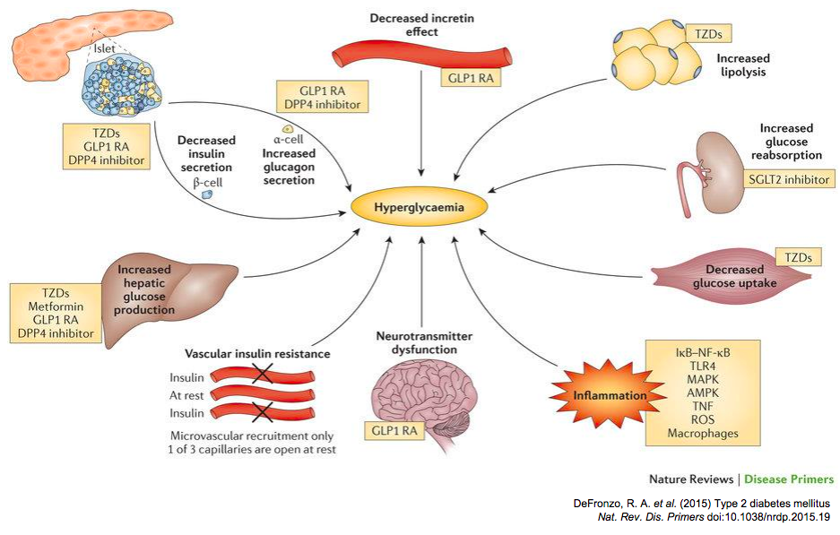
Tip 2 DM Uğursuz sekizlisi

Slide 5
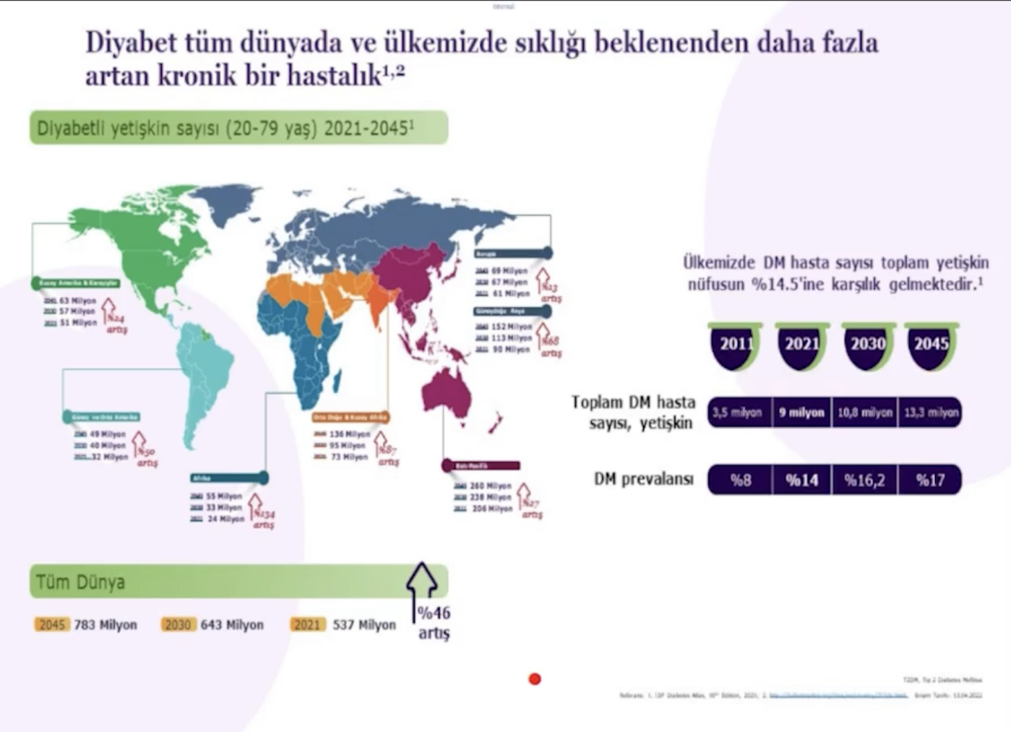

Slide 6
TANI KRİTERLERİ
 | Aşikar DM | İzole BAG | İzole BGT | BAG + BGT | YRG
APG (≥8 st açlıkta) | ≥126 mg/dl | 100-125 mg/dl | <100 mg/dl | 100-125 mg/dl | -
OGTT 2.st PG (75 g glukoz) | ≥200 mg/dl | <140 mg/dl | 140-199 mg/dl | 140-199 mg/dl | -
Rastgele PG | ≥200 mg/dl + Diyabet semptomları | - | - | - | -
HbA1C | ≥%6.5 | - | - | - | %5.7-6.4
¹Diabetes Care 2009; 32:S13–S61, ²Endocr Pract. 2007;13. Suppl 1:3-68, ³IDF Global Guideline for T2DM 2005,
⁴TEMD Diabetes Mellitus ve Komplikasyonlarının Tanı, Tedavi ve İzlem Kulavuzu 2009

Slide 7
DİYABET SEMPTOMLARI
Klasik semptomlar
  Poliüri
  Polidipsi
  Polifaji veya iştahsızlık
  Halsizlik, çabuk yorulma
  Ağız kuruluğu
  Noktüri
Daha az görülen semptomlar: Bulanık görme Açıklanamayan kilo kaybı/İnatçı infeksiyonlar, tekrarlayan mantar infeksiyonları/ Kaşıntı

Slide 8
Diyabet önemli bir morbidite ve mortalite nedenidir
İlk 1 yıl içerisinde HbA1c düşürmek çok önemlidir.
Erken glisemik kontrol
Mikrovasküler komplikasyonlar
Makrovaasküler komplikasyonlar
Mortalite
Tedaviye cevabı değerlendiren süre→ 3 ay

Slide 9
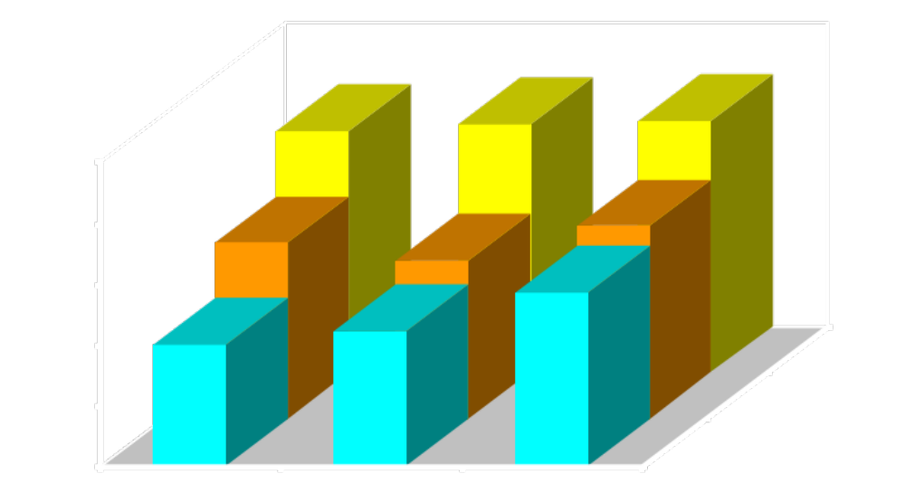
2. Saatteki Kan Glukozu, Açlık Kan Şekerinden Bağımsız Kardiyovasküler Risk Faktörüdür
2.5
2.0
1.5
1.0
0.5
0.0
Risk Artışı
≥201
2.saat plazma şekeri
(mg/dl)
140–200
<140
<110 110–125 ≥126
Açlık plazma şekeri (mg/dl)
Yaş ve cinsiyete göre düzeltilmiş
DECODE Study Group. Lancet 1999;354:617–621
Notes:
Slide 7. Relative risk for all-cause mortality in subjects not known
as diabetic (DECODE)
In the DECODE study, baseline data from 13 prospective European cohort studies on glucose concentrations at fasting and 2 hours after a
75 g oral glucose tolerance test were used to determine the risk of death according to different diagnostic glucose categories. Mortality was calculated using Cox’s proportional hazards model.
Increased 2-hour plasma glucose levels are closely associated with the relative risk of mortality, irrespective of the FPG level.
FPG categories were defined as: normal <110 mg/dl (<6.1 mmol/l), impaired fasting glucose (IFG) 110–124 mg/dl (6.1–6.9 mmol/l) and fasting diabetes ≥126 mg/dl (≥7.0 mmol/l).
Two-hour plasma glucose categories were defined as: normal <140 mg/dl (<7.8 mmol/l), impaired glucose tolerance (IGT) 140–198 mg/dl (7.8–11.0 mmol/l) and diabetes ≥200 mg/dl (≥11.1 mmol/l).
See attached Microsoft Word ® file for complete study abstract.

Slide 10
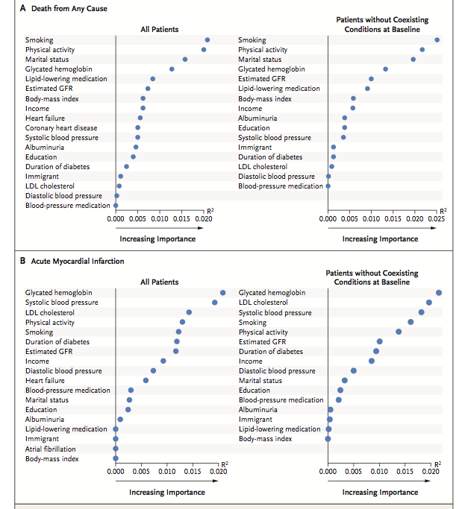
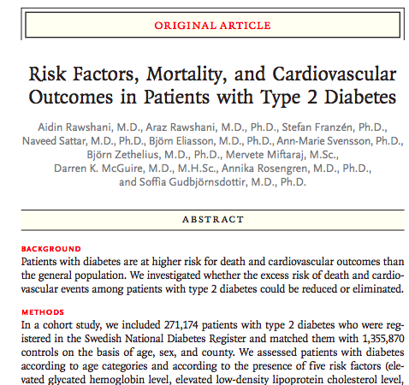
Diyabette mortaliteyi belirleyen faktörler
Komplikasyonlar
Eşlik eden hastalıklar
Risk faktörleri
Rawshani A, et al. New England Journal of Medicine. 2018
Notes:
270 bin hasta ,1.350.000 non diyabetik kontrol 6 yıl takip
Hedf tek başına a1c yi düşürmek değil mortalite ve morbiditesini düşürmektşr mortalite açıdınan hab1c ilk faktör değil

Slide 11
Diyabet tedavisinde güncel strateji
Hedef: Mortalite ve morbitditeyi önlemek
Yaşam kalitesini bozmamak
Tedavi hedefleri:
  Hiperglisemi
  Hipertansiyon
  Dislipidemi
  Obezite
  Alışkanlıklar: sigara, egzersiz, sağlıklı beslenme

Slide 12
Diyabet Tedavi Planı
TEDAVİ BİREYSELLEŞTİRİLMELİDİR
EĞİTİM
DİYET
EGZERSİZ
İLAÇ
1-Oral antidiabetikler (OAD)’ler
2-İnsülin
Notes:
Hedef: Tüm faktörleri değerlendirlp hastaya uygun tedaviyi başlatmaktır

Slide 13
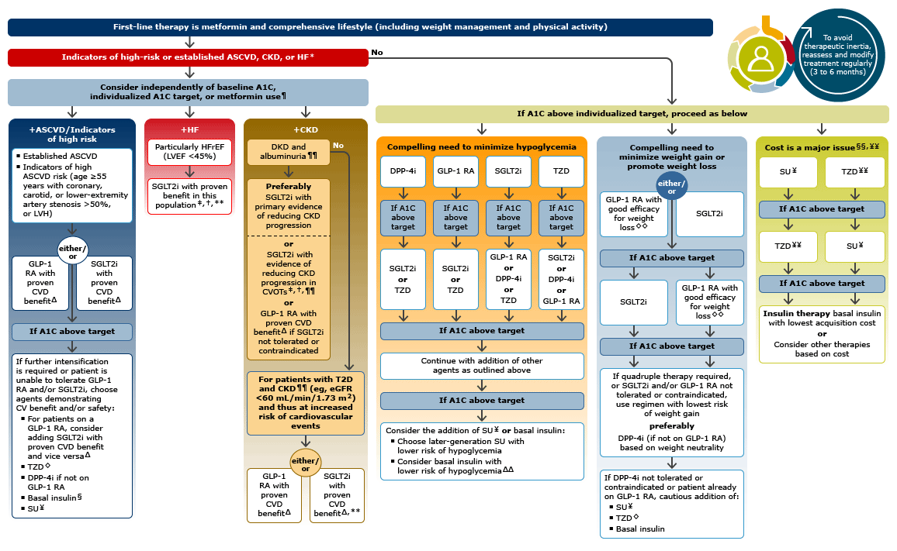
Notes:
ADA/EASD KONSENSUS BİLDİRGESİ
Başlangıçya metformin sonrasında kardiyovaskuler hastalık olup olamdığıdır
Kvh varsa sglt ve glp verilir
Kvh yoksa diğer risk faktörlerine bakılır
Örn hipoglisemi riski varsa dpp4 sgl4
Basamaklı etdavide tedavi başarısızlığı var bu nednele erken dönemde kombinasyon tedavisi öneriliyor
Kilo verme problemi sglt ve
Önceliğimiz maliyetse sü ve tzd

Slide 14
OAD’lerin tarihsel gelişimi
SGLT2 inhibitörler
Amylin analogları
GLP-1 analogları
DDP4 inhibitörü
CB-1 inhibitörü
Tip 2 DM
Meglitinid
Glitazon
Alfa-glukosidaz Inhibitörleri
Biguanidler
Sülfonilüreler
İnsülin tedavisi
Diyet
1900
1920
1950
2000
Notes:
Geçen 15 yıl diyaet tedviisnde önemli heni ilaçalr geliştirilmişitr.

Slide 15
İdeal bir OAD nasıl olmalıdır
Güçlü glisemik etkinlik
Düşük yan etki profili
  Kilo alımı
  Hipoglisemi
Kardiyovaskuler güvenlik
Özel hasta gruplarında kullanım
  Kronik böbrek hastalığı
  Karaciğer yetmezliği
  İleri yaş

Slide 16
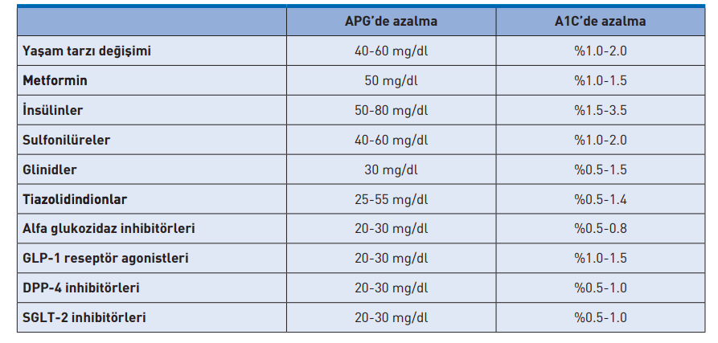

Slide 17
VAKA
65 yaş, E, 3 yıldır Tip 2 DM
Özgeçmiş: Hafif hipertansiyonlu, ailede diyabet öyküsü BMI 24 kg/m²
AKŞ: 150-170 mg/dL, HbA1c %7.5.
Metformin 2x1000→gliklazid MR günde 30 mg başlandı
YTD ve Hipoglisemi belirtileri ve önlemleri konusunda hasta bilgilendirildi.
Takip ve Ayarlama:
  3 ay sonra, açlık kan şekeri 120 mg/dL'ye, HbA1c %7.0'e düştü.

Slide 18
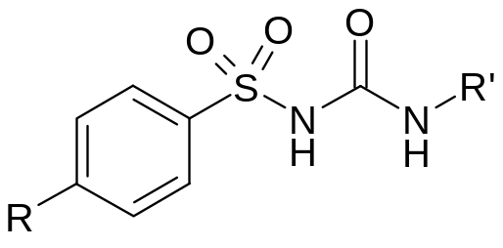
İnsülin Salgılatıcılar(Sekretogoglar)
-SÜLFONİLÜRELER (Yavaş etkililer)
-NONSÜLFONİLÜRE (Hızlı etkililer)
A- I. Jenerasyon
B- II. Jenerasyon
  Glipizid
  Glibornurid
  Glibenklamid
  Gliklazid
  Glimepirid
Repaglinide
Nateglinide

Slide 19
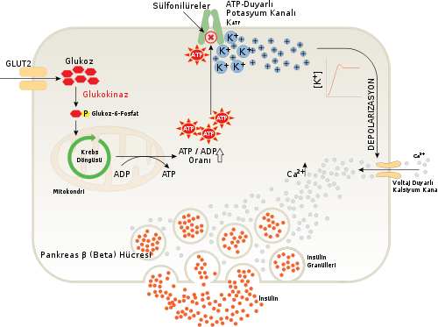
ETKİ MEKANİZMASI
Ashcroft, Gribble , Diabetologia 1999
Notes:
ATP bağımlı K kanalları; SUR1 ve Kir 6.2
SUR 1/Kir 6.2: Beta hücresi ve Beyiin---------SUR 2A/Kir 6.2: kalp ve iskelet sistemi----------SUR 2B/Kir 6.2: damar düz kası
Bütün klavuzlar SU’lerin Kan şekerinde 40-80 mg/dl azalma,
HbA1c düzeylerinde ise %1.5-2 oranında azalma meydana getirdiği ifade edilir.
OAD’ler içinde en potent olduğunu söyleyebiliriz.
FARELERDE YAPILAN ÇALILŞMALRADASU EXTRA PANKREATİK ETKİLERİ OLDUĞU KC DE İN RSP SAYISINI ARTIRDIĞIN GÖSTEREN HAYVAN ÇALIŞMALARI VAR.
GLİBENKLAMDİ, GLİMEPRİD VE GLİGUİDON UN PPRAGAMA AGONİST ETKİLEİ OLDUGU BELİRTİLMİŞ.

Slide 20
SU FARMAKOKİNETİK ÖZELLİKLERİ
1. JENERASYON | Doz (mg/gün) | Maks. etki (saat) | Yarılanma süresi (saat) | Etki süresi (saat) | Metabolitler | Atılış yolu
Klorpropamid | 100-500 | 2 - 4 | 36 | 60 | Aktif | Böbrek (B)
Tolazomid | 100-1000 | 3-4 | 7 | 16-24 | inaktif | B
Tolbutamid | 500-3000 | 3-4 | 4.5-5.5 | 6-10 | inaktif | B
Asetoheksamid | 250-1500 | 4-6 | 5 | 12-18 | Aktif | B
Notes:
SU –hidrofobik Klorpropamid- hidrofilik

Slide 21
SU FARMAKOKİNETİK ÖZELLİKLERİ
2. JENERASYON | Doz (mg/gün) | Maksimum etki (saat) | Yarılanma süresi (saat) | Etki süresi (saat) | Metabolitler | Atılış yolu
Glipizid | 2.5 -5-10 mg | 1 - 3 | 2 - 4 | 15 - 24 | İnaktif | %80 B, %20karaciğer (KC)
Glibenklamid | 1.25 – 20 mg | 4 | 5-10 | 16-24 | aktif | %50 B %50 KC
Gliclazid Glıkalzid MR | 80 – 240 30-120 mg | 2-6 | 6 - 12 | 16 - 24 | Zayıf aktif | %70 B %30 KC
Glimepirid | 1-8 mg | 2.5 | 9 | 16-24 | zayıf aktif | %50 B %50 KC
Notes:
Glibenklamide ve Klorpropamidin aktif metabolitleri var böbrek yetmezliğinde hipogisemi riski artar
Glipizid en kısa yarılanma ömrüne
Glibenklamide yarlanma ömrü kısa ama etki süresi uun aktif metaboliti nedeni ile
Klorpropamide ve glibenklamide aktif metabolitleri nedenile fatal uzun süreli hipoglisemilere neden olurlar
Genelde gfr 30 altında kullanılmaz

Slide 22
Sülfonilüreler
Beta hücrelerinden insülin salgısının arttırılması
Nonglisemik etki
Kilo aldırıcı etki (+)
Major Avantajları:
  Uzun süreli deneyim, emniyet
  Ucuzluk, etkinlik yüksek
  Mikrovasküler komplikasyon riskini azaltır (UKPDS ve ADVANCE)
Aç karnına, yemeklerden 20-30 dk önce
Notes:
1/27/2024 9:03 AM
22

Slide 23
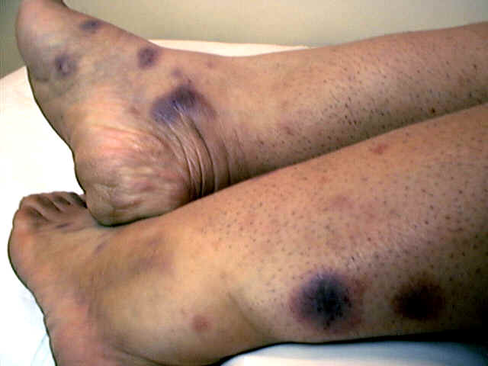

Sülfonilüre Yan Etkileri
Hipoglisemi %1.8-%60 (kısa etkililerde az)
Kilo artışı
Hepatotoksisite
Uygunsuz ADH sendromu
Aşırı duyarlılık (Ürtiker, pruritis, dermatit)
Hematolojik (Pansitopeni, eritropeni, trombopeni)
Eozinofilik pulmoner infiltrasyon
Alkolle birlikteliğinde (Flushing)
  Tolbutamid,
  Glipizid minimal dilusyonel hiponatremi
İNTRAHEPATİK KOLESTAZ: KLORPROPAMİD
HEPATİT: GLİBENKLAMİD
Glibenklamid, Asetoheksamid, Tolazamid:hafif diüretik etki
Notes:
METFORMİNE SU EKLEDİĞİMİZ ZAMAN HBA1 DE DAHA FAZLA DÜŞME

Slide 24
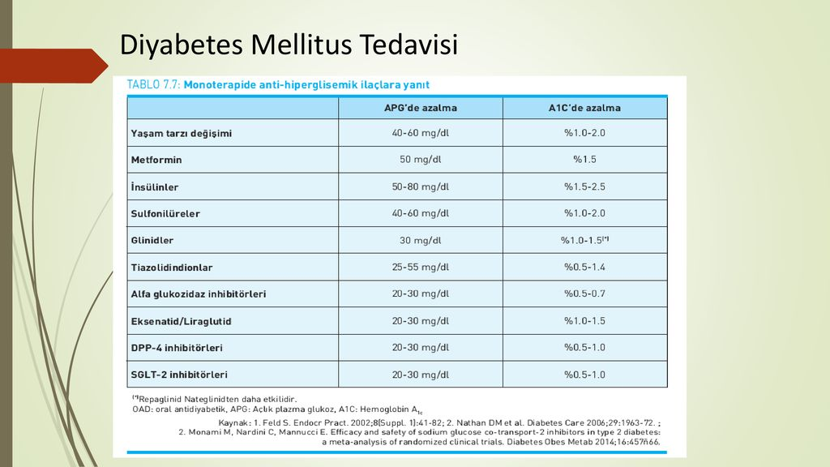
Monoterapide antidiyabetik ilaçların etkinliği
Notes:
Ortalama HbA1c’de azalmaya göre etkinlik kategorisi
%2 çok yüksek
% 1- %2 yüksek
%0.5-%1 orta
<% 0.5 düşük
Diabetologia (2015) 58:429–442

Slide 25
Bir çok ilaçla kombine edilebilir!
Monoterapi
SU
Metformin
SGLT-2i
Pioglitazon
DPP4i
GLP-1RA
Bazal İnsülin
Akarboz
Monoterapi
1-KÜB

Slide 26
Hipoglisemi
Meta-analizde;
  Şiddetli hipoglisemi sıklığı %0.3
  KŞ<55 mg/dl→ %10, KŞ<50 mg/dl→ %5.9*
GRADE çalışmasında hipoglisemi sıklığı glimepirid ile %2.2 liraglutide (%1), glargine (%1.3), sitagliptin (%0.7)
En düşük hipoglisemi sıklığı gliklazid ile
AU Schopman JE, et al. Diabetes Metab Res Rev. 2014 Jan;30(1):11-22.

Slide 27
Kilo alımı
6033 hasta, glimepirid vs linagliptin, 6 yıl sonunda +1.5 kg*
ADVANCE çalışması, gliklazid ile 5 yıl sonunda kilo alımı yok
1-5 kg arasında kilo alımı gösterilmiş
Genellikle eğitim, diyet egzersiz ile kontrol altına alınabilir
  Effect of Linagliptin vs Glimepiride on Major Adverse Cardiovascular Outcomes in Patients With Type 2 Diabetes: The CAROLINA Randomized Clinical Trial.AURosenstock J, et al. CAROLINA Investigators SOJAMA. 2019

Slide 28
Kardiyovasküler güvenlik
2008 de FDA ve EMA yeni glukoz düşürücü ajanların ruhsatlandırılması için KV sonuç çalışmalarının gerekliliğini ortaya koydu
Metanalizlerin çoğu değerlendirildiğinde KVH olay riskinde azalma yada artış saptanmamış
Catala-Lopez, Fet al. PLoS medicine, 2016; 13(3

Slide 29
Kime Vermeyelim?
Tip 1 DM
Sekonder diyabet (pankreas hastalıkları…)
Hiperglisemik acil durumlar (DKA, HHD)
Gebelik
Travma, stres, cerrahi müdahale, ağır enfeksiyon
SU grubu ilaçlara allerji
Ağır hipoglisemiye yatkınlık
Dekompanse karaciğer ve son dönem böbrek yetersizliği

Slide 30
VAKA
71 y, K,
AKŞ: 163 mg/dL,TKŞ:240 HbA1c: %8.8
GIS yan etkiler nedeniyle metformin kullanmak istemiyor
Repaglinid 3x1 mg reçete edildi
Hastanın öğünlerle birlikte ilacını kullanması ve postprandiyal glikemik kontrol sağlandı
HbA1c %7.2, AKŞ: 100-120 mg/dL TKŞ:156 mg/dL
Öğün sonrası kan şekeri kontrolü sağlandı

Slide 31
MEGLİNİTİDLER

Slide 32
Kısa etkili sekretagog etki süreleri ve dozları
1-Repaglinid → 0.5-1-2 mg
3X0.5 mg/gün
2-Nateglinid→ 120-180 mg
  3X120 mg/gün
Etki başlama: 1/2 saat
Maksimal etki: 1-2 saat,
Etki süresi: 3-5 saat
Notes:
Erken faz ve sekonder faz insulinin erken dönem insuin salgısınıarttırı repaglinid insulin salgısını 3 sat salglar nateglinidin etkisi erken başlar biraz daha kısa sürer

Slide 33
Glinidler
Böbrek yetersizliğinde kullanım avantajı
Son dönem BY ve GFR <30 olanlarda kullanımı önerilmez
Klapidogrel ve gemfibrozil kullanımına dikkat edilmelidir
  Repaglinide klirensinde azalma
  Hipoglisemi riski
  Yan etkileri: kilo artışı ve hipoglisemi

Slide 34
KİME VERELİM?
POSTPRANDİAL KŞ YÜKSEK
YAŞAM ŞEKLİ DÜZENSİZ
ÖĞÜN ATLAYAN YADA ÖĞÜN ZAMANINA UYMAYAN

Slide 35
VAKA:
48 yaşında erkek hasta; poliüri, polidipsi,
Kilo kaybı (3 ayda 20 kg); BMI: 28 kg/m²
Kronik hastalığı yok, ilaç öyküsü yok
FM: Akantozis nigrikans, ayakta tinea pedis
Lab: AKŞ:247 mg/dL HbA1c:%9.3 LDL:167
TIT: keton negatif, Venöz kan gazı: N

Slide 36
VAKA
Metformin: Günlük 500 mg başlanıp→ titrasyon
YTD: Diyet ve haftada en az 150 dakika orta şiddette egzersiz
3 ay sonra, HbA1c %6.8 AKŞ: 110 mg/dL

Slide 37
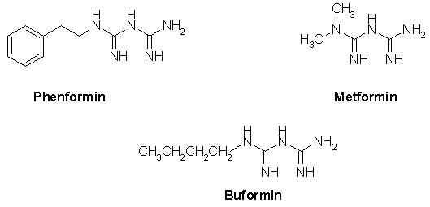
Biguanidler
Notes:
Fenformin laktik asidoza yol açması nedeniyle 1970’lerde kullanımdan kaldırılmıştır. Biguanid grubundaki tek ilaç olan metformin, 60 yılı aşkın bir süredir tip 2 diyabetin tedavisinde
kullanılmasına rağmen, etki mekanizması halen tam olarak bilinmemektedir. Metformin, hücresel düzeyde 5’-adenozin monofosfat-aktive protein kinaz (AMPK) enzimini dolaylı
yoldan aktive etmek ve kısmen de mitokondriyal gliserofosfat dehidrogenaz (mGDP) enzimini inhibe etmek suretiyle etki gösterir.

Slide 38
Biguanidler: Etki mekanizması
Kas ve yağ dokusu
glukoz uptake ve utilization
Barsak Glukoz emilimi
Insulin rezistansı
Kan glukozu
Karaciğer
KC glukoz output
HGO
Insulin
rezistansı
Pankreas insulin sekresyon
DeFronzo RA et al. J Clin Endocrinol Metab. 1991;73:1294-1301.
Notes:
MAPK KİNAZI AKTİVE EDEREK GLUKOEOGENEZİ İNHİBE EDER HBA1C Yİ %1.5 -2 AZALTIR
UKPDS DE SADECE MI BAĞLI VE DİYABETE BAĞLI ÖLÜMLERİ OBESE HASTAARDA METFORMİN AZALTTI.

Slide 39
Metformin
Karaciğerde direkt ve indirekt glikoneogenezisi inhibe eder: Hepatik glukoz üretimi azalır
Kas dokusunda insülin duyarlı glukoz utilizasyonu %20-53 düzeltir
İnsülin reseptör kinaz aktivitesini ve GLUT-4’ü artırır !!!.
Kan şekerini 60-70 mg/dl, HbA1c: %1.0-1.5 azaltır.
Postreseptör düzeyde insulin direncini azaltır
Kilo kaybı daha çok viseral adipoz dokudan olur.
Barsaktan glukoz emilimini azaltır
Mikrobiyata üzerine olumlu etki
İştahta azalma
Notes:
MET 2.4KG KADAR KİLO VERDİRİ SU 1.8 KG KİLO ALIMI TZ DE 5 KGKADAR KİLO ALIMI
ADOPT DADA TZD 4.8 KG KİLO ALIM METFORMİN 2.9 KG KİLO KAYBI BUNU PYY HORMONU ARTTIRIR ANOREKTİK HORMON İŞTAHI AZALTIR BEL ÇEVRESİDE AZALIR

Slide 40
Metformin
Lipid paneli
  LDL-K
  TG
  HDL-K
Hipoglisemiye genellikle neden olmaz
Mitochondrial respiratory chain complex I’in geçici inhibisyonu
Notes:
mitokondriyal solunum zinciri kompleksi I (mitochondrial respiratory chain complex I)’in geçici inhibisyonu yoluyla lipid ve kolesterol biyosentezi üzerine de baskılayıcı
etkisi vardır.

Slide 41
Metformin
Zirve etki: 2 saat sonra
Yarı ömrü: 2-5 saat
Plazma proteinlerine bağlanmaz
Böbrek aracılığı ile metabolize olmadan atılır
Yemeklerden sonra tok karnına

Slide 42
Metformin Endikasyonları
Endikasyonları
Kontrendikasyonları
Tip 2 DM (diyet yetersiz)
Tek başına yada diğer OAD/insülinler ile kombinasyon
Obez Tip 2 diyabetikler
Genelde ilk tercih
Renal fonksiyon bozukluğu
(GFR <30, ke)
Hepatik yetmezlik
Laktik asidoz öyküsü
Alkolizm
Ağır hipksi, dehidratasyon
(KKY, KOAH , PVH)
Major cerrahi/travma
Gebelik/emzirme
Notes:
These are the main actions of metformn. The main effects are decreased gluconeogenesis and increased peripheral uptake of insulin. Again it requires the presence of endogenous insulin to work. The next slide illustrates the above points.

Slide 43
Metformin Yan Etkileri
GİS: Bulantı, kusma, karın ağrısı..(düşük dozlarla başla)
Abdominal dolgunluk
Kramplar
Diyare
Ağızda metalik tad
B12 vitamin yetmezliği→%16
Laktik asidoz (insidans <10/100.000 hasta/yıl)
Kanserle ilişkisi saptanmamıştır
Notes:
Avantajları
Günde 2 kez kullanım,
Yüksek etkinlik,(etkinlik için insülin gerekir)
Çok düşük hipoglisemi,
Kilo aldırmaz,
Etkileşim çok az,
Eski ilaç,ucuz,
İnsülin direncini düzeltir,
Etkin doz 2 gr/gün,
Dezavantajları
GIS intoleransı (%10-20), düşük doz ile başlama ve titrasyon önerilir,
B12 absorpsiyonu azalır
Laktik asidoz 3/100.000
(nadir fakat ciddi)
KBY
Cerrahi ve görüntüleme öncesi ilaç alacaklarda yeterince sıvı alınamayacağı için asidoz riski artar bu nedenle ilaca ara verilir.

Slide 44
Kontrastlı Radyolojik işlemden önce Metformin keselim mi?
Akut böbrek yetmezliği riski
  Laktik asidoz riski
Normal GFR değerlerinde laktik asidoz riski düşük
TEMD önerisi:
İşlemden 24 saat önce kesilmeli
İşlemden 24 saat sonra başlanmalı
Notes:
Avantajları
Günde 2 kez kullanım,
Yüksek etkinlik,(etkinlik için insülin gerekir)
Çok düşük hipoglisemi,
Kilo aldırmaz,
Etkileşim çok az,
Eski ilaç,ucuz,
İnsülin direncini düzeltir,
Etkin doz 2 gr/gün,
Dezavantajları
GIS intoleransı (%10-20), düşük doz ile başlama ve titrasyon önerilir,
B12 absorpsiyonu azalır
Laktik asidoz 3/100.000
(nadir fakat ciddi)
KBY
Cerrahi ve görüntüleme öncesi ilaç alacaklarda yeterince sıvı alınamayacağı için asidoz riski artar bu nedenle ilaca ara verilir.

Slide 45
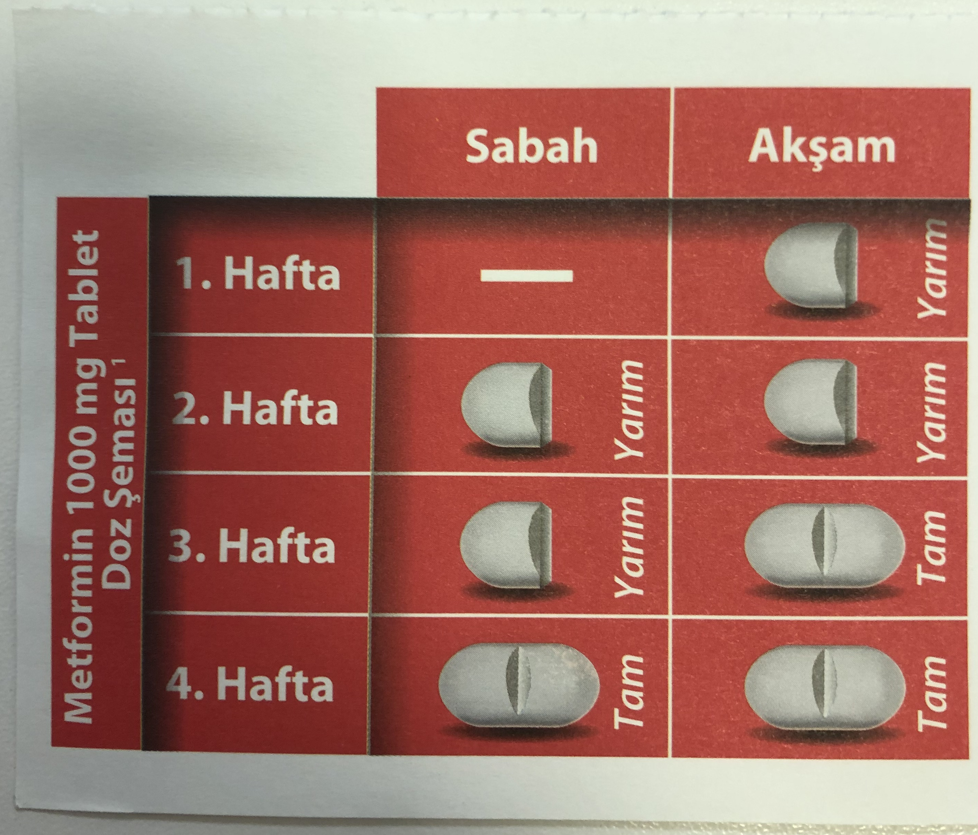
Tedaviye başlarken

Slide 46
KİME VERELİM ??
VEREBİLDİĞİMİZ HERKESE

Slide 47
VAKA
75 y, E, Tip 2 DM tanısı var.
AKŞ: 140 TKŞ: 230 mg/dL, HbA1c %9.3, Metformin 2x500 kullanmakta
Hasta, özellikle öğünlerden sonra belirgin kan şekeri yükselmeleri yaşamakta.
Tedaviye akarboz öğünlerle 50 mg eklendi
Ayrıca metformin dozu da arttırıldı
İlk birkaç hafta içinde TKŞ belirgin bir düşüş Başlangıçta hafif gastrointestinal şikayetler+ →takiplerde doz ayarlaması yapıldı
Takipte 6 ay sonra HBA1c %7.0 ve TKŞ kontrol altına alındı

Slide 48
α-GLUKOZİDAZ İNHİBİTÖRLERİ
ACARBOSE-MİGLİTOL
Notes:
DİYABETTE DAHA ZA ETKİN %0.5-0.8 STOPP ÇALIŞMASINDA DM ÖNLEDİĞİ KVS VE HT DA DA AZALMAYA NEDEN OLDU
BİR META ANALİZDE ACARBOSE LA %35 CV O DA AZALMA MEVCUT DAHA İLERİ ÇALIŞMALAR İHTİYAÇ VAR

Slide 49
α-Glukozidaz Inhibitörleri:
Etki mekanizması
Barsak Karbonhidrat emilimi gecikir
Insulin rezistansı
Kas ve yağ dokusu
glukoz uptake
Kan glukozu
Karaciğer
KC glukoz output
Insulin
rezistansı
Pankreas insulin sekresyon
Amatruda JM. In: Diabetes Mellitus. 1996.
Notes:
Glukoz absorbsiyonun engelelr

Slide 50
α-Glukozidaz İnhibitörleri
ETKİ
İnce barsakta α-glukozidaz enzimini inhibe eder
Pankreasta α-amilazı inhibe eder
Kilo alımı
Hipoglisemi
YAN ETKİ
GİS (şişkinlik,diyare)
Fe eksikliği nadiren
KC enzim reversible artışı
KONTRENDİKASYON
İnflamatuvar barsak hastalığı
Kronik ülserasyon
Malabsorpsiyon
Parsiyel barsak obstrüksiyonu
Siroz
18 yaş altı diyabetliler
Gebelik, laktasyon

Slide 51
α-Glukozidaz İnhibitörleri
Akarboz:
Post-prandial kan şekeri üzerine daha etkili
Günde 3 kez, yemeklerde ilk lokma ile birlikte
İdame doz: 3X50 ve/veya 3x100 mg/gün

Slide 52
KİME VERELİM ??
AZ KİŞİYE :YAŞLI
BÖBREK YETMEZLİK HİPOGLİSEMİ RİSKİ YÜKSEK VE KŞ COK YÜKSEK OLMAYAN POSPRANDAİL KŞ YÜKSEK

Slide 53
VAKA
58 yaş, K,
AKŞ: 210 mg/dL, HbA1c %9.5
Hepatosteatoz ve hafif KCFT yüksekliği
Metformin 1000 mg/gün ve SGLT2 inhibitörü kullanıyor
Pioglitazon 15 mg/gün başlandı
Amaç: Hem insülin direncini azaltmak hem de glikemik kontrolü sağlamak
  Pioglitazon potansiyel yan etkileri (kilo alımı, ödem) ve kalp yetmezliği riski açısından hasta izlendi
  3 ay sonra; HbA1c %7.0 AKŞ: 100-120 mg/dL. Hasta 2 kg kilo aldı, ancak ödem belirtisi gözlenmedi
  Kilo yönetimi için diyetisyen takibi

Slide 54
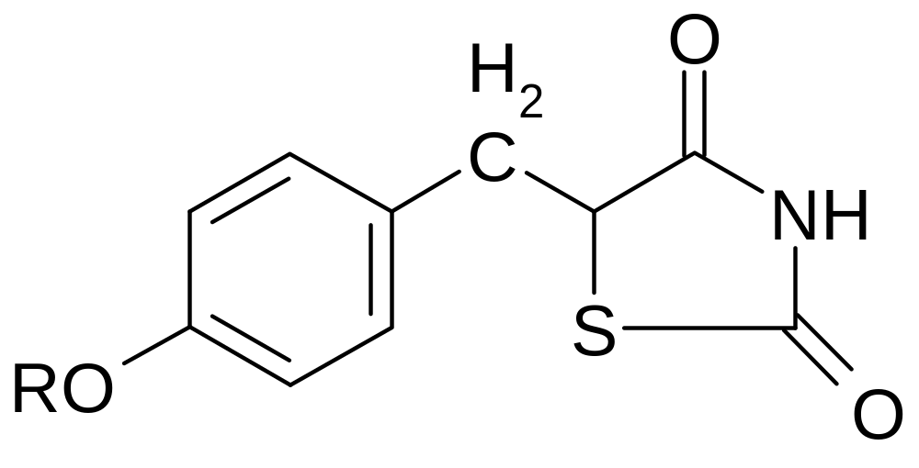
Thiazolidinedionlar
Pioglitazon-Rosiglitazon
Notes:
TROGLİTAZON 200 YILINDA ŞİDDETLİ HEPATOKSİSİTENEDENİ İLE KALDIRILDI
HEPATİK HASRA ROSİ VE PİOGLİTAZONDA DA RAOREDİLDİ AMA GERİ DÖNÜŞLÜ
DREAM ÇALIŞMASI DM GELİŞİMİNİ AZALTITIĞINI GÖSTREDİANCAK PLASEBAYA KARŞI KİLO ALMI YÜKSEKTİ

Slide 55
Thiazolidinedionlar:
Etki Mekanizması
Kas ve adipoz doku
insulin rezistansı
glukoz uptake
İnce barsak glukoz emilimi
Karaciğer hepatik glukoz
output (HGO)
Kan glukoz
Pankreas
Bozulmuş β-hücre fonk.
Notes:
İlaçlar: Pioglitazon, Rosiglitazon
Etki mekanizması: PPARγ (peroxisome proliferator-activated receptor gamma) aktivasyonuyla periferik insülin duyarlılığını artırır
Etkinlik: HbA1c ‘de %0.8-1.5 azalma (etkinlik 4-6 haftada ortaya çıkar)
Nonglisemik etkiler:
Kilo alma
Ilımlı KB düşmesi
Endotel disfonksiyonunda düzelme

Slide 56
Thiazolidinedionlar
Etki mekanizması
INSULIN
INSULIN
TZD
RECEPTOR
GLUCOSE
TZD
GLUT-4
PPARγ
DNA
RNA
Notes:
Thiazolidinediones: Mechanism of Insulin Sensitization
Tiazolidinedionlar plazma membranını geçer ve sitoplazmadan çekirdeğe geçerler ve burada nükleer reseptörler olan peroksizom proliferatörüyle aktifleştirilen reseptör-gamaya (PPAR-) bağlanırlar. Bu reseptörler, yağ dokusu, iskelet kası ve karaciğer gibi insülin etkisinde yer alan dokularda bulunur. PPAR- nükleer reseptörlerinin aktivasyonu, çekirdeğe, insülinin transkripsiyon faktörü aktivasyonu üzerindeki etkisinin fonksiyonunu ve etkinliğini artıran sinyaller gönderir. Bu güçlendirme, insülinin, enzimatik süreçlerde yer alan proteinlerin oluşumu, hücre büyümesi, insülin reseptör aktivitesinin düzenlenmesi ve glikoz taşınmasına ilişkin sinyali içeren nükleer bazlı etkilerini artırır.1 TZD'ler, böylece vücuttaki insülin sinyalini artırarak hücrelerin insülin duyarlılığını artırır. Bu da GLUT-4 taşıyıcılarının sayısının artmasına ve hücreye glikoz girişinin artmasına neden olur.
Pioglitazon aynı zamanda lipid metabolizmasının bazı yönleriyle bağlantılı olan PPAR- reseptöründe de bir miktar aktivasyon göstermiştir.2-4 Bu, pioglitazonun lipid parametreleri üzerindeki yararlı etkilerini açıklayabilir.

Slide 57
TZDs: PPARγ aktivasyonu
PPARγ aktivasyonu → insulin genlerinin transkripsiyonu
İnsulin varlığında kas ve yağ dokusunda,
  GLUT 4 reseptör aktivasyonu,
  İnsulin sinyalini, glikojen sentaz aktivasyonu uyarır
  Serbest yağ asitlerinin ve TG klirensini artırır
  Hepatik glukonegonezi ve TNF alfayı azaltır
  Preadipositlerin adipoz dokuya dönüşümünü artırarak, adipoz dokunun yeniden yapılanmasına yol açar.
Notes:
Major avantajlar:
Monoterapide hipoglisemi görülmez,
Kullanımı: Günde tek doz yemekler ile birlikte alınabilir,
Yan etkiler: kilo alma,ödem, anemi ve kadınlarda periferal fraktürler, mesane kanseri, graves oftalmopatisi
Kontrendikasyonlar: Kalp yetmezliği, Hepatik yetmezlik,
Uygun kombinasyonlar: metformin ve sülfonilüre

Slide 58
TZDs: PPARγ aktivasyonu
İnsulin resistasını azaltma yanında,
Pankreatik β-hücre fonksiyonu korur.
KV risk profili azaltmakta
  Lipid paneli: ↑HDL, ↓LDL ↓ yada ↔ TG)
  ↓Renal mikroalbumin atılımını
  ↓Kan basıncını
  ↓Arterial duvarda düz kas proliferasyonunu
  ↓PAI-1
  ↓C-reactive protein
  ↑Adiponektin
  ↓Serbest yağ asitlerini
Notes:
TZDs: Focus on PPARγ activation

Slide 59
The RECORD Study
P | HR(95%CI) | Met/SU (n) | Rosi (n)
NS | 1.08(0.89-1.31) | 202 | 217 | Primary endpoint Death
NS | 0.83(0.51-1.36) | 35 | 29 | Cardiovascular causes
NS | 0.93(0.67-1.27) | 80 | 74 | Any cause
NS | 0.97(0.73-1.29) | 96 | 93 | CV death/MI/stroke
NS | 1.16(0.75-1.81) | 37 | 43 | Acute myocardial infarction
0.006 | 2.24(1.27-3.97) | 17 | 38 | Congestive heart failure
Notes:
YETERLİ KONTROL SĞLAMAYAN SU VE ETFROMİN ALAN HASTALARA ROSİ EKLENİNCE ROSİ GRUBUNDA KLAP YETMEZLİĞİ DAHA FAZLA GÖRÜLMÜŞ
MURAGLİTAZAR

Slide 60
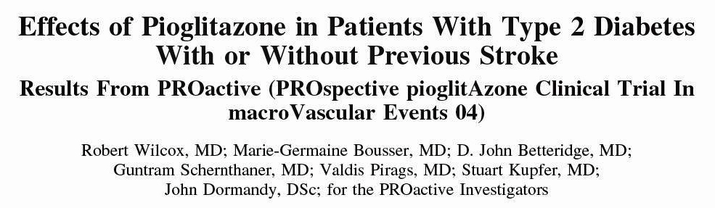
Stroke, 2007;38:865-873
Tip 2 diyabetik yüksek risk grubundaki hastalarda yada daha önce inme geçiren hastalarda tekralayan fatal veya nonfatal inme oluşumunu da azaltmıştır.
KY ve buna bağlı mortalite oranları artmıştır

Slide 61
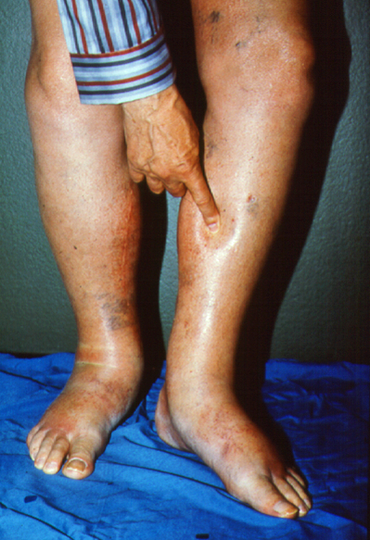
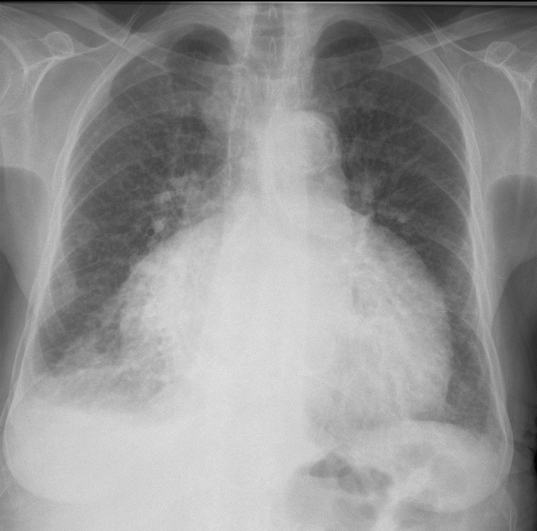
Glitazonlar : Sıvı Retansiyonu
Periferal ödem riski
Yaş ile,
Artmış ilaç dozu,
Kadın hasta,
Amlodipin kullananlarda,
Azalmış renal fonksiyon bozukluklarında ve insulin kullananlarda.
Sıvı retansiyonu ile birlikte kalp yetmezliğide artmaktadır.

Slide 62
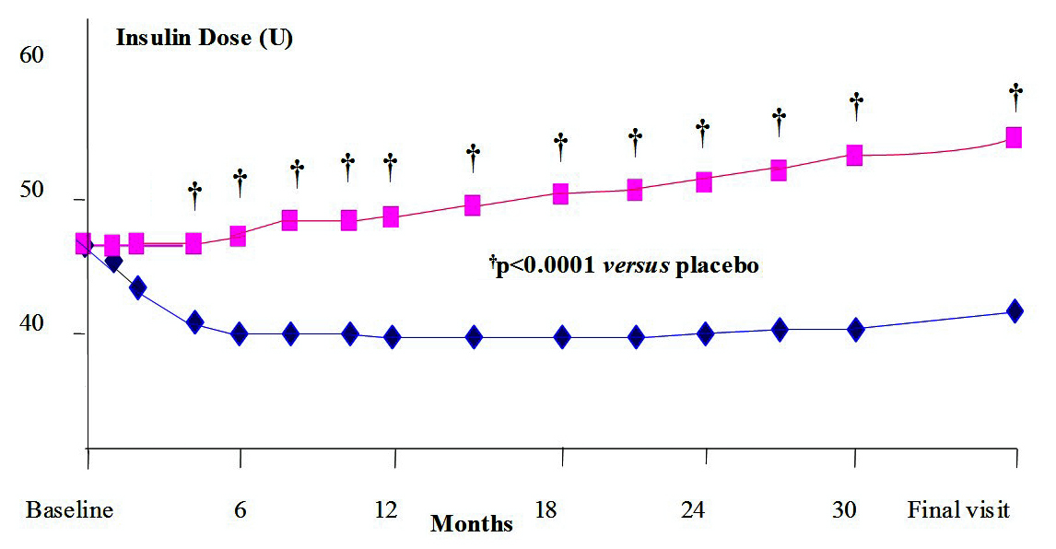
Pioglitazon eklenen insulin kullanan hastalarda insulin dozu azalmıştır.
54.9 U/day
46.5
- 27.5 %
42.1 U/day

Slide 63
Ödem insidansı
100
80
Placebo
PİOGLİTAZON
60
(%)
40
20
15.3
4.8
7.5
6.0
7.0
1.2
2.1
2.5
0
3/259
29/606
4/187
28/373
4/160
10/168
13/187
58/379
Monoterapi
Combination with
sulfonylurea
Combination with
metformin
Combination with
insulin
Notes:
A slightly higher incidence of edema was reported among pioglitazone-treated patients as compared to placebo-treated patients. This effect did not appear to be dose related, and was most marked when pioglitazone was co-administered with insulin.

Slide 64
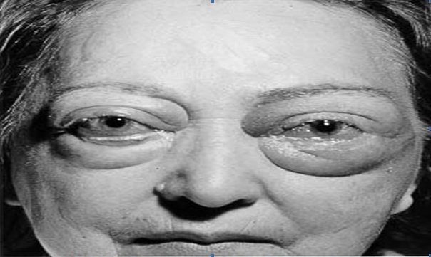
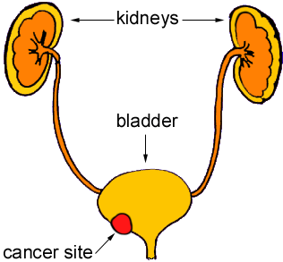
Graves oftalmopatisi
Mesane kanseri

Slide 65
Tiazolidindionların Kontrendikasyonları
ALT yüksekliği (ALT >2.5 x normal üst sınır) olanlar
New York Kalp Cemiyeti’ne göre KKY sınıf I-IV olanlar
Kronik ileri böbrek yetersizliğinde ödem riski
Gebelik
Tip 1 DM, adolesanlar ve çocuklar
Maküla ödemi riski bulunan kişiler
Mesane kanseri , nedeni araştırılmamış makroskopik hematüri: Aktif mesane kanseri bulunan hastalarda tavsiye edilmektedir

Slide 66
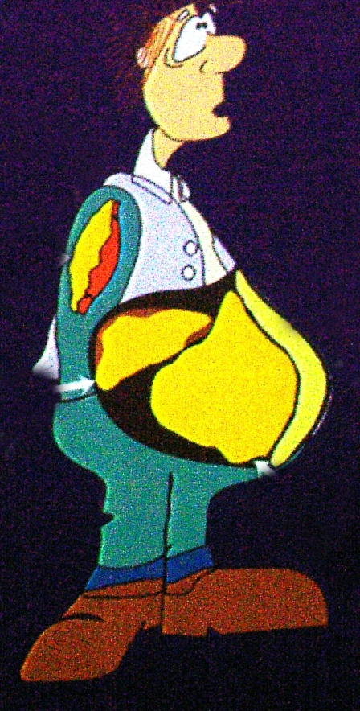
KİME VERELİM ??
Kar-zarar oranına bakılmalıdır
Metforminin yan etkisi sebebi kullanılamadığı vakalarda ilk seçenek
Metformin ile kontrol edilemez ise üzerine eklenebilir
Sulfonilüre-metformine ek üçüncü tedavi olarak düşünülebilir
Yüksek doz insülin ihtiyacı olan hastalarda

Slide 67
VAKA
50 y, K, tip 2 DM
Obez→BMI 38.2 kg/m², hipertansiyon, dislipidemi
HbA1c %8.5, AKŞ:200 mg/dL
Metformin 2000 mg/gün+bazal insülin (glargin) 28 Ü/gün kullanıyor
  Exenatid başlandı, başlangıç dozu 2x5 →idame 2x10
  YTD önerildi.
  3 ay sonra→ HbA1c %7.2 hasta 5 kg kilo kaybetti

Slide 68


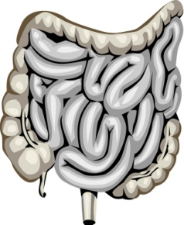
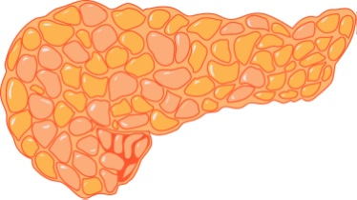
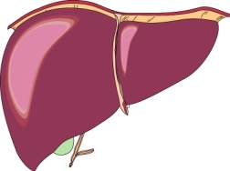
İnkretinler Adacık Hücre Fonksiyonu Üzerindeki
Etkileri Yoluyla Glukoz Homeostazını Düzenlerler
Gıda
alımı
Glukoza bağımlı
İnsülin
beta hücrelerinden
(GLP-1 ve GIP)
İnsulin
periferik
glukoz
alımını
artırır.
Pankreas
GİS
sistem
İnkretin bağırsak hormonlarının salgılanması
Beta hücreleri
Alfa hücreleri
Kan glukoz kontrolü
Aktif
GLP-1 ve GIP
Artmış insulin ve azalmış
glukagon
hepatik
glukoz
üretimini azaltır
Glukagon
Alfa hücrelerinden (GLP-1)
Glukoza bağımlı
1.Brubaker PL, Drucker DJ Endocrinology 2004;145:2653–2659
2. Zander M et al Lancet 2002;359:824–830 3.Ahrén B Curr Diab Rep 2003;3:365–372 4.Buse JB et al. In Williams Textbook of Endocrinology. 10th ed. Philadelphia 5.Saunders, 2003:1427–1483’den uyarlanmıştır.
Notes:
Gastrointestinal sistemde besin maddelerinin varlığı hızla inkretinlerin salgılanmasını uyarır: esas olarak distal bağırsaktaki (ileum ve kolon) L hücrelerinden salınan GLP-1 ve proksimal bağırsaktaki (duodenum) K hücrelerinden salınan GIP.^{1,2}
Bu inkretinler glukoz düzeyleri yükseldiğinde pankreastaki beta hücrelerinde insulin yanıtının uyarılması ve pankreastaki alfa hücrelerinde glukagon üretiminin azaltılması dahil pek çok yararlı etkiyi birlikte gösterirler.^{3,4} Artmış insulin düzeyleri periferik hücreler tarafından glukoz alımını artırır; hem insulinin artması hem de glukagonun azalması karaciğerde glukoz üretimini azaltır.⁵
Referanslar
Brubaker PL, Drucker DJ. Minireview: Glucagon-like peptides regulate cell proliferation
and apoptosis in the pancreas, gut, and central nervous system. Endocrinology 2004;145:
2653–2659.
Zander M, Madsbad S, Madsen JL et al. Effect of 6-Hafta course of glucagon-like peptide 1 on glycaemic control, insulin sensitivity, and β-cell function in type 2 diabetes: A parallel-group study. Lancet 2002;359:824–830.
Ahrén B. Gut peptides and type 2 diabetes mellitus treatment. Curr Diab Rep 2003;3:365–372.
Drucker DJ. Biological actions and therapeutic potential of the glucagon-like peptides. Gastroenterology 2002;122:531–544.
Buse JB, Polonsky KS, Burant CF. Type 2 diabetes mellitus. In: Larsen PR, Kronenberg HM, Melmed S et al, eds. Williams Textbook of Endocrinology. 10th ed. Philadelphia: Saunders, 2003:1427–1483.

Slide 69

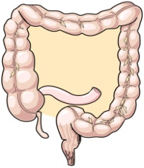
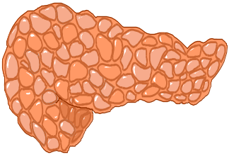
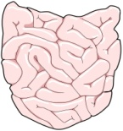
DPP4 inhibitörleri Etki Mekanizması
Glukoza
bağımlı
↑ insülin
(GLP-1 ve
GIP)
↑ Periferik dokular tarafından glukoz alımı
Gıda
Alımı
Pankreas
Aktif inkretinlerin
salınması
GLP-1 ve GIP
β hücreleri
α hücreleri
GI kanal
Açlık ve toklukta kan şekeri düzeyleri
X
DPP-4 enzimi
Glukoza
bağımlı
↓ Hepatik glukoz
üretimi
DPP-4 inhibitörü
↓ Glukagon
(GLP-1)
İnaktif
GLP-1
İnaktif
GIP
GLP-1 reseptörlerini aktive ederek pankreas β-hücrelerinin glukoza duyarlılığını artırır,
α-hücrelerinden glukagon sekresyonunu baskılar, gastrik boşalmayı geciktirir ve doyma hissini artırırlar
Notes:
69
Sitagliptinin Etki Mekanizması
Amaç:
Sitagliptinin etki mekanizmasını göstermek.
Çıkarım:
GLP-1 ve GIP konsantrasyonlarının sitagliptin tarafından yükseltilmesi suretiyle bu hormonların etkileri artar ve süresi uzar.
Bu slayt sitagliptin etki mekanizmasını göstermektedir.
Bu sunumda daha önce de tanımlandığı gibi GLP-1 ve GIP inkretin hormonları gün boyunca bağırsak tarafından salgılanır ve gıda alımına yanıt olarak bu hormonların düzeyleri yükselmektedir.
GLP-1 ve GIP etkisi inkretin hormonlarını hızla etkisiz hale getiren DPP-4 enzimi tarafından sınırlanır.
Tip 2 diyabetli hastalarda bir DPP-4 inhibitörü olarak sitagliptin etkisinin inkretin hormonların inaktivasyonunu yavaşlatmakta kullanıldığına inanılmaktadır.
Sitagliptin intakt hormon konsantrasyonlarını yükselterek, sonunda açlık ve öğün sonrası durumlarında kan glukozunu düşüren bu hormonların etkilerini artırır ve sürelerini uzatır.
referans
1. Data on file, MSD Turkey

Slide 70
GLP-1 etkisinde artış
GLP-1
GLP-1 analogu
Exenatide
GLP-1 res. Agonisti
  Liraglutide
  Semaglutide (o/sc)
  Liksisenatid
  Dulaglutid
DPP-4 inhibisyonu (inkretin arttırıcılar)
  Sitagliptin
  Vildagliptin -2 kez
  Saksagliptin
  Linagliptin
Oral ilaçlar
Enjektabl
Notes:
GLP-1 enhancement
Postprandial plasma levels of GLP-1 are depressed in Type 2 diabetes, indicating an impaired GLP-1 response to nutrient ingestion. For this reason, continuous GLP-1 infusion therapy has proven useful in short-term studies but is not a practical long-term therapy. The effort to identify effective forms of GLP-1 administration is challenged by its extremely short half-life (the enzyme DPP-4 degrades GLP-1 rapidly following its release from gut cells) [Drucker 2006; Drucker 2001].
Much research has focused on compounds with molecular structures and incretin activity that are similar to GLP-1, but which have longer half-lives because they are not degraded by DPP-4 or are resistant to DPP-4. These compounds include exenatide and liraglutide, which are injectable treatments. Another approach is to identify compounds that inhibit the activity of DPP-4, thus prolonging the half-life of naturally occurring GLP-1. Two oral agents that act as DPP-4 inhibitors are sitagliptin and vildagliptin [Gallwitz, 2006].
REFERENCES
Drucker DJ. Cell Metab. 2006;3:153-165.
Drucker DJ. Curr Pharm Des. 2001;7:1399-1412.
Gallwitz B. Eur Endocr Dis. June 2006:43-46.

Slide 71
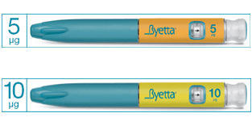
EXENATİDE
Yarı ömrü: 2,4-3 saat
Günde 2 kez subkutan yemekten 0-60 dk önce
2x5 μg
İdame 2x10 μg

Slide 72
Exenatide
HbA_{1C} ve Vücut Ağırlığında Azalma
Plasebo BID
Eksenatid 5 µg BID
Eksenatid 10 µg BID
+0.1
0
0
-0.5
-0.5
-0.6
*
Kilo değişikliği (kg)
-0.7
HbA_{1C} değişikliği (%)
-1.0
-1
-0.9
*
-1.5
-1.4
*
-1.5
-2.0
-1.9
*
AMIGO çalışmaları, Faz III, M, SU, M ve SU + Exenatide
Notes:
DISCUSSION
Combined results from the three Phase 3 clinical studies demonstrated that exenatide improved glycaemic control and reduced body weight.
Mean HbA1c was (compared to baseline):
Increased by +0.1% in the placebo group
Reduced by -0.6% for the 5-µg treatment group, and -0.9% for the 10-µg treatment group
Mean body weight was (compared to baseline):
Reduced by -0.7 kilograms (kg) in the placebo group
Reduced by -1.4 kg for the 5-µg treatment group, and -1.9 kg for the 10-µg treatment group
BACKGROUND
The 3 AMIGO studies were undertaken to evaluate the ability of exenatide to improve glycaemic control in patients with type 2 diabetes failing to achieve glycaemic control with maximally effective doses of MET, SFU, or MET + SFU.
Three 30-week, placebo-controlled, double-blind, Phase 3 studies were completed in the United States.
This slide presents combined data.
Subjects with type 2 diabetes (currently taking MET, SFU, or MET + SFU) were randomized to PBO, n = 483; 5 µg exenatide BID, n = 480; or 10 µg exenatide BID, n = 483; N = 1446. All subjects also continued current medication.
Baseline HbA1c: placebo, 8.5%; 5 μg exenatide BID, 8.4%; 10 μg exenatide BID, 8.5%
Baseline weight: placebo, 218 lbs; 5 μg exenatide BID, 213 lbs; 10 μg exenatide BID, 216 lbs
The LOCF method was applied to the data.
Weight change was a secondary endpoint.

Slide 73
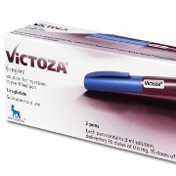
Liraglitude
GLP-1 ile % 97 homoloji
Daha uzun etkili (yarı ömrü 13 saat)
Günde 1 kez yemekten bağımsız sc
    0.6 μg 1 hafta → idame: 1.2 - 1.8 μg

Slide 74
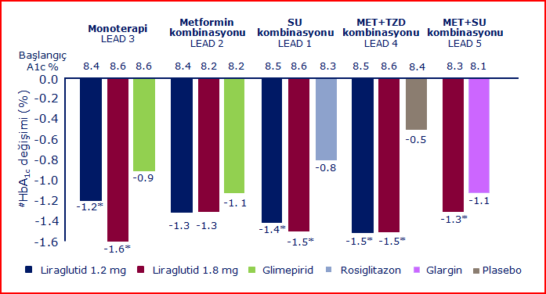
HbA1c’de azalma

Slide 75
Tirzepatid GLP-1 RA etkisinin yanı sıra glukoz bağımlı insülinotropik polipeptid (GIP) reseptörlerine agonistik etkisi nedeni ile “twincretin” olarak adlandırılmaktadır.

Slide 76
GLP-1 yan etkileri
Bulantı, kusma (genellikle zamanla hafifler)
Diyare
Daha az sıklıkta; konstipasyon, karın ağrısı
Kalp hızında minimal artış
Pankreatit ve safra taşı oluşumu
Pankreatit için risk taşıyan hastalarda GLP-1 RA grubu ilaçların tercih edilmez
Semaglutid ile diyabetik retinopatide kötüleşme bildirilmiştir.

Slide 77
GLP-1 kontrendikasyonları
Pankreatit ve pankreas kanseri öyküsü
Aşikar gastrointestinal hastalık (gastroparezi, kolelityazis)
Ailede veya kendisinde MTK
Gebelik ve laktasyon
GFR<30

Slide 78
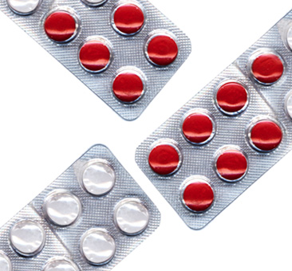
Sitagliptin
Vildagliptin
Saxagliptin
Linagliptin
Alogliptin
Denagliptin
Gemigliptin
Anagliptin
Teneligliptin
Gosigliptin
HbA1C’de % 0.5-1.0 azalma
Notes:
İnkretin artırıcı ilaçlar, endojen inkretinlerin yemek sonrası yıkımını, DPP-4’ü inhibe etmek suretiyle geciktirerek endojen GLP-1 ve GİP düzeylerini yükseltir, insülin sekresyonunu glukoza bağımlı olarak artırır, alındıktan sonraki postprandiyal glukoz düzeyini ılımlı miktarda düşürür ve glukagon sekresyonunu baskılarlar. Bu grupta yer alan DPP4-İ (sitagliptin, vildagliptin, saksagliptin, linagliptin ve alogliptin) oral olarak verilmek üzere geliştirilmiştir. Genellikle günde bir kez (vildagliptin iki kez) kullanılırlar; kilo açısından nötr etkili olmaları ve hipoglisemi yapmamaları en önemli avantajlarıdır. Klasik OAD’lere (SU, metformin) göre daha maliyetli ilaçlardır.

Slide 79
DPP-4 inhibitörlerinin yan etkileri
Kilo üzerine nötr etki
Hipoglisemi etkisi yok
Eklem ağrıları
Baş ağrısı
Nazofaranjit
Saksagliptin ile KY nedenli hastaneye yatış riski
Nadiren pankreatit, büllöz pemfigoid, kutanöz vaskülit, interstisyel akciğer hastalığı, artrit
Notes:
GLP-1A lerin Gİ yan etkileri
Uzun süreli GLP-1 aktivasyonunun sonuçları ?
Akut pankreatit ?
DPP-4 inhibisyonun immun fonksiyonlara etkisi ?
C hücre hiperplazisi-MTC ile ilişkisi ?
Uzun süreli KV olaylarının araştırılmamış olması ?
Pahalı olmaları
Etkinliklerinin orta derecede olması

Slide 80
DPP-4 inhibitörlerinin kardiyovasküler etkileri
Nötr etkilidirler
Sitagliptin TECOS
Linagliptin CARMELINA
Saksagliptin SAVOR-TIMI
Alogliptin EXAMINE
Notes:
GLP-1A lerin Gİ yan etkileri
Uzun süreli GLP-1 aktivasyonunun sonuçları ?
Akut pankreatit ?
DPP-4 inhibisyonun immun fonksiyonlara etkisi ?
C hücre hiperplazisi-MTC ile ilişkisi ?
Uzun süreli KV olaylarının araştırılmamış olması ?
Pahalı olmaları
Etkinliklerinin orta derecede olması

Slide 81
VAKA
68 y, K, tip 2 DM
Obez, BMI 33 kg/m², HT ve geçirilmiş MI öyküsü mevcut
HbA1c %8.3, AKŞ:190 mg/dL
Glifor 2000 mg/gün, 4’ lü insulin (bazal+bolus)
Empagliflozin 25 mg/gün başlandı
3 ay sonra, HbA1c %7.5
Hafif genitoüriner sistem enfeksiyonu şikayetiyle başvurdu, uygun tedavi sağlandı

Slide 82
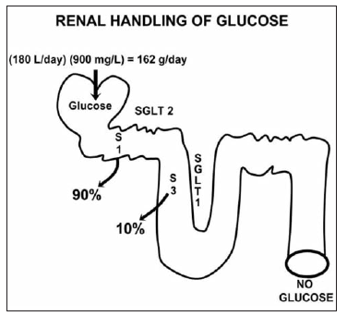
Renal tubuler Glc reabsorbsiyonu
144 gr glukoz 24 saatte glomerülden filtre olur ve %100 emilir
SGLT2 glukozun %90’ını proksimal tubulun S1-S2 segmentlerinden absorbe eder
SGLT1 kalan %10 glikozu S3 segmentinden absorbe eder
Renal eşik değeri olan 180 mg/dl (8-10 mmol/L) geçtiği zaman glukozüri saptanmaya başlar
Hiperglisemi durumunda SGLT2 ekspresyonu artar
Notes:
’Glukoretikler’ veya ’gliflozinler’ diye de adlandırılan sodyum glukoz ko-transporter 2 inhibitörleri (SGLT2-İ), renal proksimal tubulusda SGLT2 inhibisyonuna yol açarak böbrekten glukoz reabsorpsiyonunu azaltır ve idrar yolu ile glukoz atılımını artırırlar. İnsülinden bağımsız olarak etki gösterdiklerinden metforminden sonra diyabetin herhangi bir aşamasında kullanılabilirler. SGLT2-İ grubu ilaçların kullanım özellikleri Tablo 7.8’de görülmektedir. Başlıca avantajları; bir miktar kilo kaybı (ortalama 2 kg kadar) sağlaması, hipoglisemi riskinin düşük olması ve kan basıncını (2-4 mmHg), serum ürik asit düzeyini ve albuminüriyi düşürmesidir. Klasik OAD’lere göre daha pahalıdırlar. Bu grup ilaçlardan kanagliflozin, dapagliflozin ve empagliflozinin A1C’yi düşürmekteki etkinlikleri birbirlerine yakındır. Kontrendikasyon yoksa, SGLT2-İ grubu ilaçların kanıtlanmış aterosklerotik KVH olan ya da KVH bakımından yüksek riskli hastalarda, ve diyabetik böbrek hastalığı olan kişilerde kullanımı öncelikli olarak tercih edilir. Bu ilaçların kalp yetersizliği (New York Kalp Cemiyeti sınıflamasına göre sınıf II-IV) ve azalmış ejeksiyon fraksiyonu olan hastalarda, diyabet endikasyonundan bağımsız olarak kullanım onayı da bulunmaktadır (Bknz Bölüm 9).

Slide 83
SGLT2 inhibitörlerinin yan etkileri
Poliüri
Sıvı kaybı
Hipotansiyon
Öglisemik ketoasidoz
Baş dönmesi
LDL-kolesterol ve serum kreatinin düzeylerinde bir miktar (başlangıçta geçici olarak) artış
Genitoüriner enfeksiyonlar: Özellikle kadınlarda
Major cerrahi (3-4 gün önce), ciddi hastalık veya enfeksiyon durumlarında kesilmesi önerilmektedir.
Notes:
Sıvı kaybına bağlı olarak İnsülin kullanan hastalarda, tedaviye SGLT2-İ eklendiğinde, kan glukoz düzeyleri normale yaklaşsa bile insülin tamamen kesilmemeli ve kuşkulu vakalarda ketoasidoz araştırılmalıdır. ¥

Slide 84
SGLT2 inhibitörlerinin kontrendikasyonları
Son dönem böbrek yetersizliği olan hastalarda kullanılmamalıdır
Tip 1 diyabet
Gebelik ve laktasyon

Slide 86
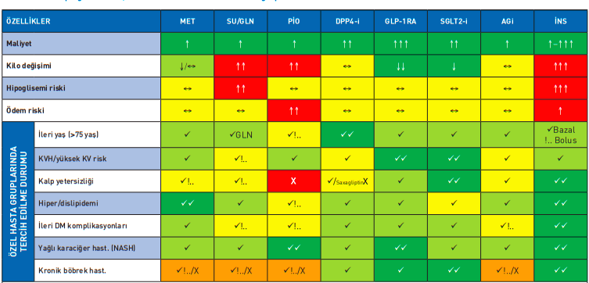
Notes:
Antihiperglisemik ilaçların klinik özellikleri ve özel hasta gruplarında tercih edilme durumları

Slide 87
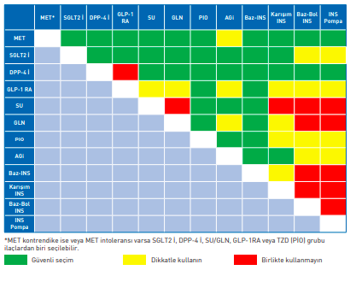
Notes:
Anti-hiperglisemik tedavide kombinasyona uygunluk

Slide 88
OAD Kullanım Temel Prensipleri Sonuç
Diyabet tedavisi bireysel olmalı
OAD ufak dozlarda başla
Hedef glisemiden uzaklaştıkça kombinasyona yatkın ol
Hedef HbA1c: %7 altını hedefle (gebelik planı %6-6.5)
3 ayda HbA1c: hedefte değilse kombinasyon uygula
Yaşam beklentisi düşük
Diyabet süresi uzun
Tekrarlayan ciddi hipoglisemi atakları
Mikro ve makrovaskuler komplikasyon varlığı
HbA1c<%8-8.5

Slide 89
OAD Kullanım Temel Prensipleri Sonuç
6. ayda HbA1c hedef olmazsa kombinasyon+İnsülin (Proaktif yaklaşım)
Farklı etki mekanizmalı OAD ’leri kombine et
İlk OAD “Metformin”, ikinci tercih hastaya göre belirlenmeli
Diabetik hastalarda kilo almanın glisemi ayarına olumsuz katkıları olacağına dikkat etmelidir!
İlaç-Diyet planlamalarını disiplin içinde sürdürmek gerekir
Kan basıncı ve lipid kontrolü sağla

Slide 90
MALİYET
Sınıf | Aylık maliyet | Sülfonilürelere kıyasla aylık maliyet farkı (x)
Metformin | 138 ₺
Gliklazid MR 60 mg | 92 ₺ | X
Januvia | 329 ₺ | 3.5
Galvus | 517 ₺ | 5.6
Trajenta | 550 ₺ | 6
Forziga | 480 ₺ | 5.1
Jardiance | 771 ₺ | 8.3

Slide 91
SONUÇ
Her hasta için aynı algoritmayı uygulamak mümkün değildir.
Kılavuzlar ve algoritmaların ışığında bireyselleştirilmiş
tedavi daha önemli görünmektedir.

Slide 92
TEŞEKKÜRLER

Slide 93
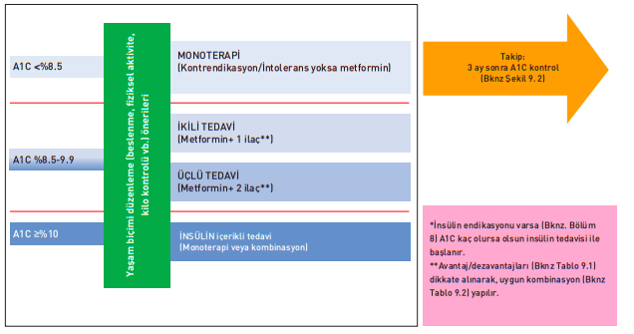
Notes:
YENİ TANI Tip 2 Diyabetli Hastalarda Tedavi Algoritması*

Slide 94
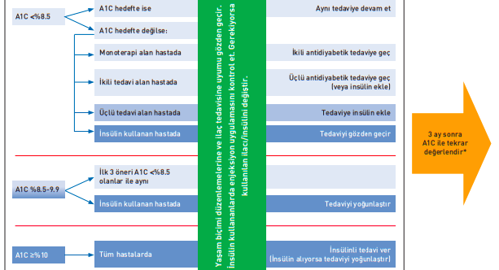
Notes:
TAKİP ALTINDAKİ Tip 2 Diyabetli Hastalarda Tedavi Algoritması

Slide 95
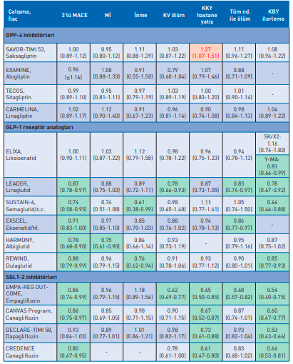
Notes:
Tip 2 diyabet tedavisinde kullanılan yeni antihiperglisemik ilaçların kardiyovasküler ve renal sonlanımlar

